Slide 1

Stučno predavanje:
Značaj i uloga geofizičkih i seizmičkih ispitivanja u inoviranom "Pravilniku o sadržaju projekata geoloških istraživanja"
Podgorica, 11. 03 2025.
MJERE INTENZITETA ZEMLJOTRESA - DEFINISANJE ZEMLJOTRESNOG OPTEREĆENJA
JANKOVIĆ SRĐAN
GRAĐEVINSKI FAKULTET UNIVERZITETA CRNE GORE

Slide 2
Sadržaj
VELIČINA ZEMLJOTRESA
ZNAČAJ MJERE INTENZITETA ZEMLJOTRESA (IM)
PRIMJERI ISPITIVANJA IM
IM U PROPISIMA
DEFINISANJE ZEMLJOTRESNOG OPTEREĆENJA PREMA EC8-1-1:2024
ZAKLJUČCI

Slide 3
1. VELIČINA ZEMLJOTRESA
- Kako mjeriti zemljotres?
- Na osnovu čega možemo reći da je jedan zemljotres bio jači od drugoga? Da li na osnovu nastale štete, broja poginulih, intenziteta vibracija tla, oslobođene energije ili nečeg drugog.
- Prije razvitka modernih instrumenata, metode za karakterizaciju veličine zemljotresa su bile bazirane na dosta grubom, kvalitativnom opisivanju efekata i posljedica koje je pojedini zemljotres izazvao.
- U skorije vrijeme, moderni seizmološki instrumenti su omogućili razvoj većeg broja kvantitativnih mjera jačine zemljotresa.
- Danas se koriste različiti parametri oscilacija tla koji na kvantitativan način pokušavaju da predstave intenziteta zemljotresa, to jest da budu mjera intenziteta (IM) zemljotresa.

Slide 4
2. Značaj IM
IM bi trebalo da obuhvati značajne karakteristike jakih zemljotresa u kvantitativnoj formi sa aspekta kako elastičnog tako i neelastičnog ponašanja objekata, koje mogu biti:
  Amplitude pomjeranja tla
  Određena vrijednost frekventnog sastava pomjeranja tla
  Šira oblast frekventnog sastava pomjeranja tla
Sam izbor IM zavisi od:
  projektnog cilja,
  parametra seizmičkog odgovora (EDP) koji pokušavamo da predvidimo,
  postojanja atenuacione relacije između mjere intenziteta i seizmološko geoloških parametara: magnitude, rastojanja od rasjeda, mehanizma loma u rasjedu i karakteristika lokalnog tla,
  karakteristika same konstrukcije.

Slide 5
2. ZNAČAJ IM
Izbor IM ima izuzetnu važnost za pouzdanu procjenu seizmičkog ponašanja konstrukcija, posebno u probabilističkom formatu
godišnja frekvencija prevazilaženja određenog seizmičkog odgovora EDP (engleski: engineering demand parameters)
vjerovatnoća prevazilaženja vrijednosti mjere seizmičkog odgovora EDP za datu vrijednost mjere seizmičkog intenziteta IM
godišnja vjerovatnoća prevazilaženja mjere intenziteta zemljotresa IM koja u stvari predstavlja krivu seizmičkog hazarda.
se najčešće određuje sprovođenjem analiza vremenskog odgovora konstrukcija opterećenim većim brojem zemljotresnih zapisa.

Slide 6
2. ZNAČAJ IM
Najvažnije osobine IM su:
            Praktičnost
            Efikasnost
            Dovoljnost
IM je praktična ako ima jasnu fizičku interpretaciju i lako se izračunava iz zapisa zemljotresa
IM je efikasna ako je disperzija (standardna devijacija) rezultata koja odgovara P[EDP|IM] mala. Efikasnija IM smanjuje broj seizmičkih analiza neophodnih da se procijeni P[EDP|IM] sa datim nivoom pouzdanosti.
IM je dovoljna ako P[EDP|IM] zavisi samo od IM, to jest ne zavisi od drugih karakteristika zapisa zemljotresa kao što su rastojanje od rasjeda ili magnituda.

Slide 7
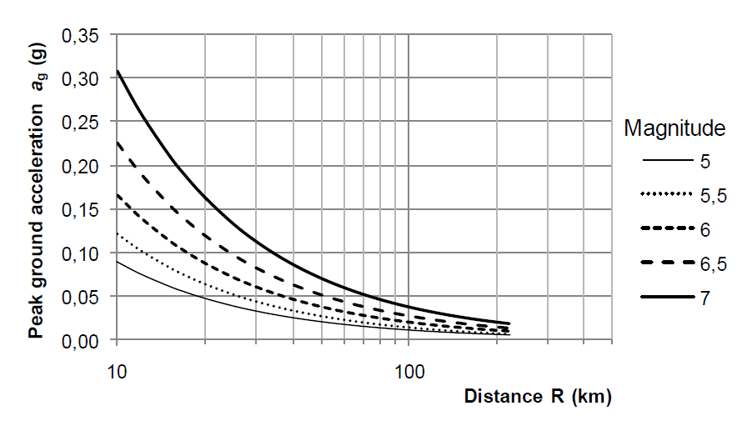
2. ZNAČAJ IM
Procjena parametara oscilacija tla
Najčešće IM:
  Maksimalno ubrzanje tla, PGA (m/sec²)
  Maksimalna brzina tla, PGV (m/sec)
  Efektivno maksimalno ubrzanje tla, EPA (m/sec²)
  Kumulativna apsolutna brzina, CAV (m/sec)
  Spektralne vrijednosti odgovora ubrzanja, S_{a} (m/sec²)
  Spektralne vrijednosti odgovora brzine, S_{v} (m/sec)
  Kordovina (Cordova) mjera, Cord (m/sec²)

Slide 8
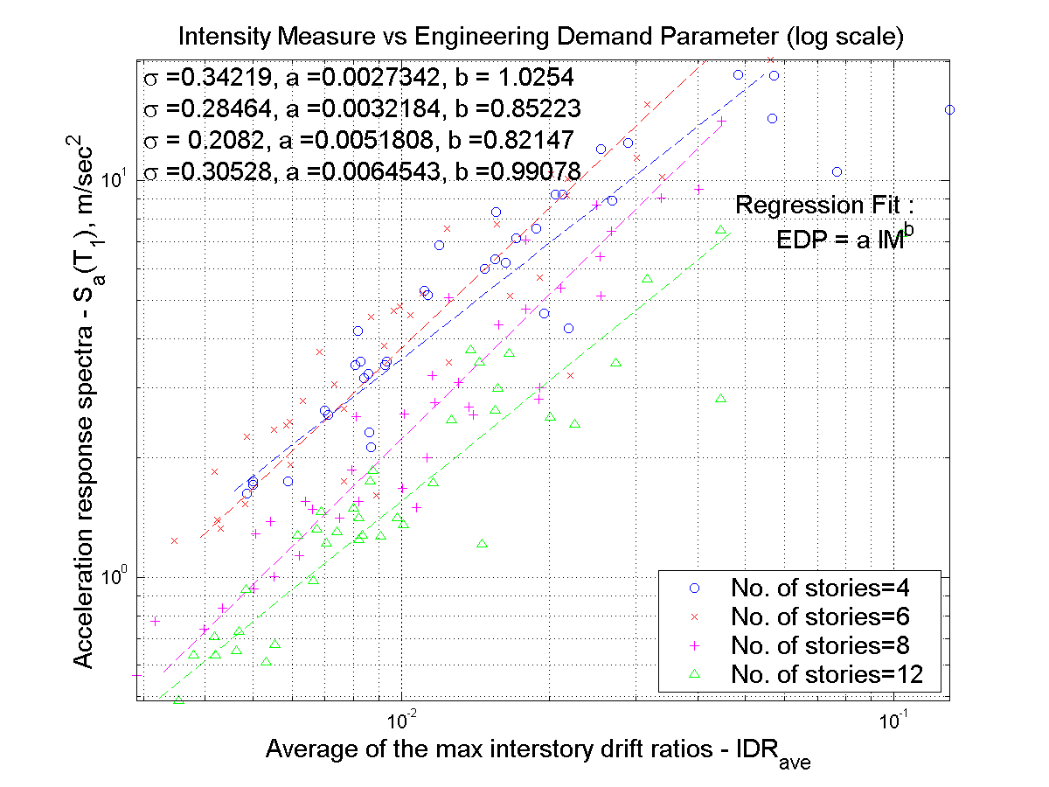
3. Primjeri ispitivanja IM
AB ramovske konstrukcije na čvrstom tlu
Ispitivanje efikasnosti Sa(T1)

Slide 9
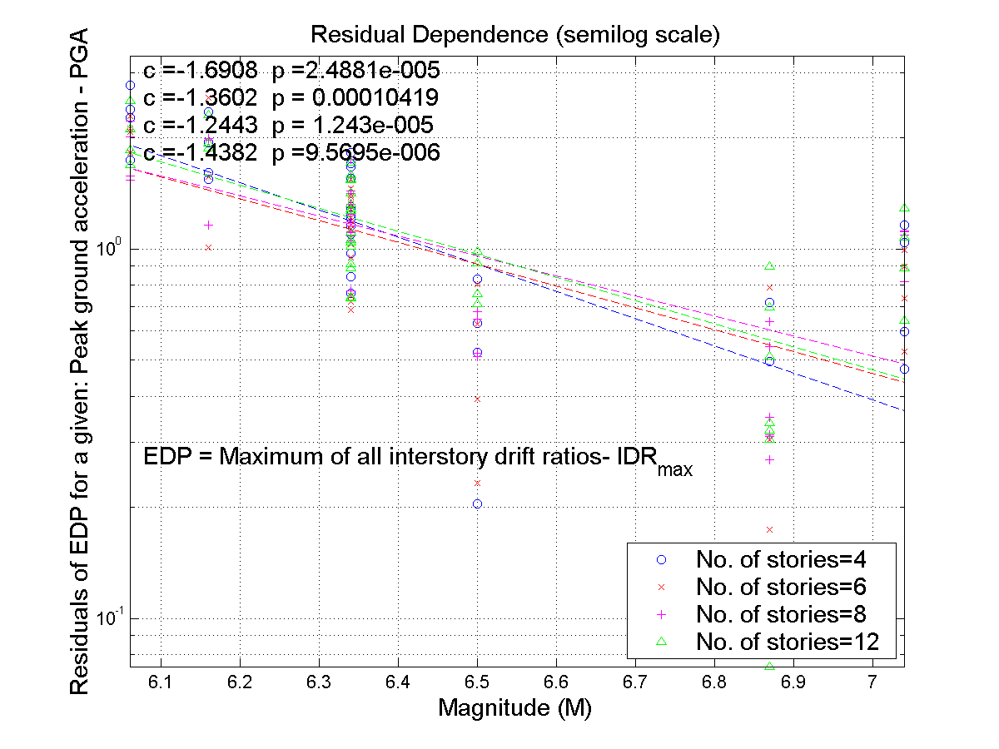
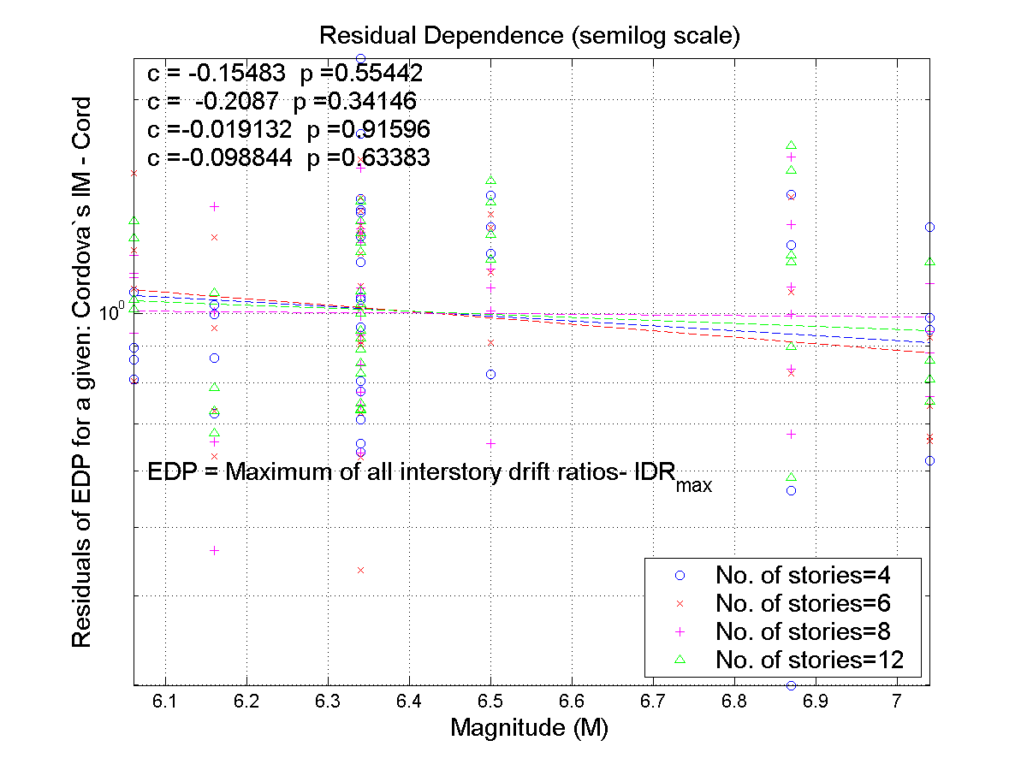
3. Primjeri ispitivanja IM
AB ramovske konstrukcije na čvrstom tlu
Osobina dovoljnosti je ispitana pomoću stepena koliko je, nakon regresije za datu IM, greška aproksimacije EDP statistički nezavisna od seizmoloških parametara: magnitude M i rastojanja od rasjeda R.
Ispitivanje dovoljnosti PGA u odnosu na M
Ispitivanje dovoljnosti Cord u odnosu na M

Slide 10
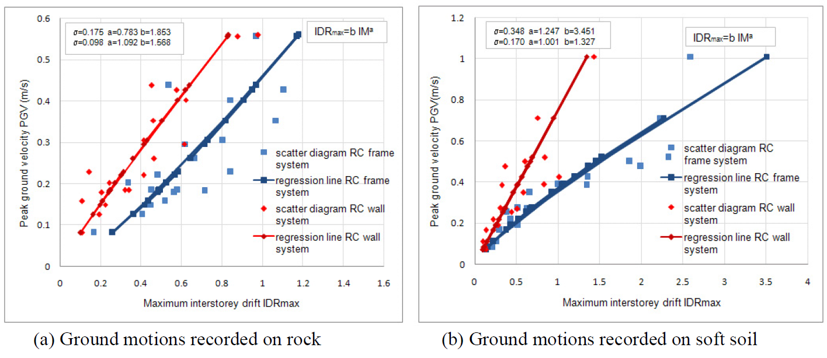
3. Primjeri ispitivanja IM
AB konstrukcije na različitim vrstama tla
Ispitivanje efikasnosti PGV

Slide 11
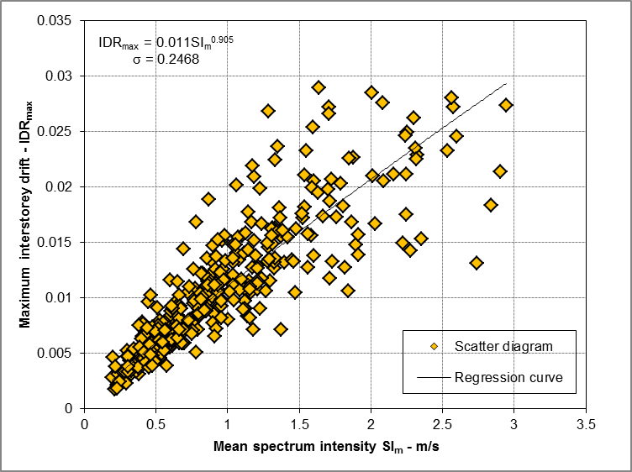
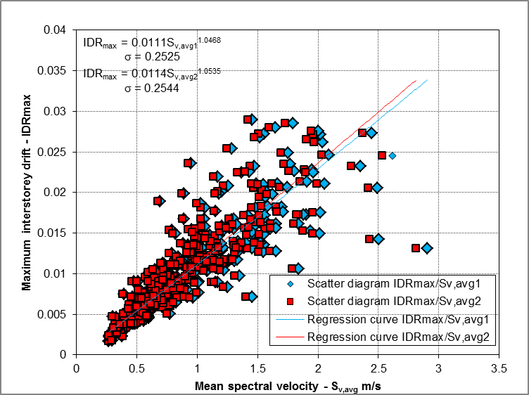
3. Primjeri ispitivanja IM
AB visoke zgrade – 20, 30 i 40 spratne zgrade
Ispitivanje efikasnosti SIm
Ispitivanje efikasnosti Sv,avg1 i Sv,avg2

Slide 12
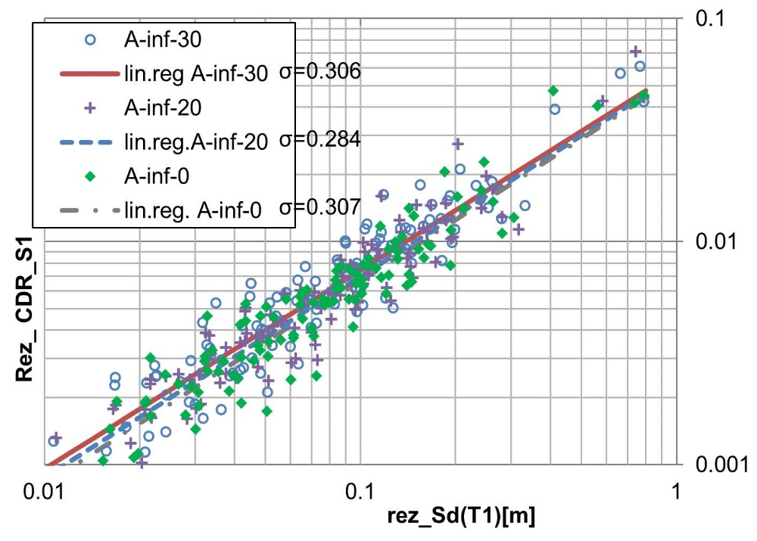
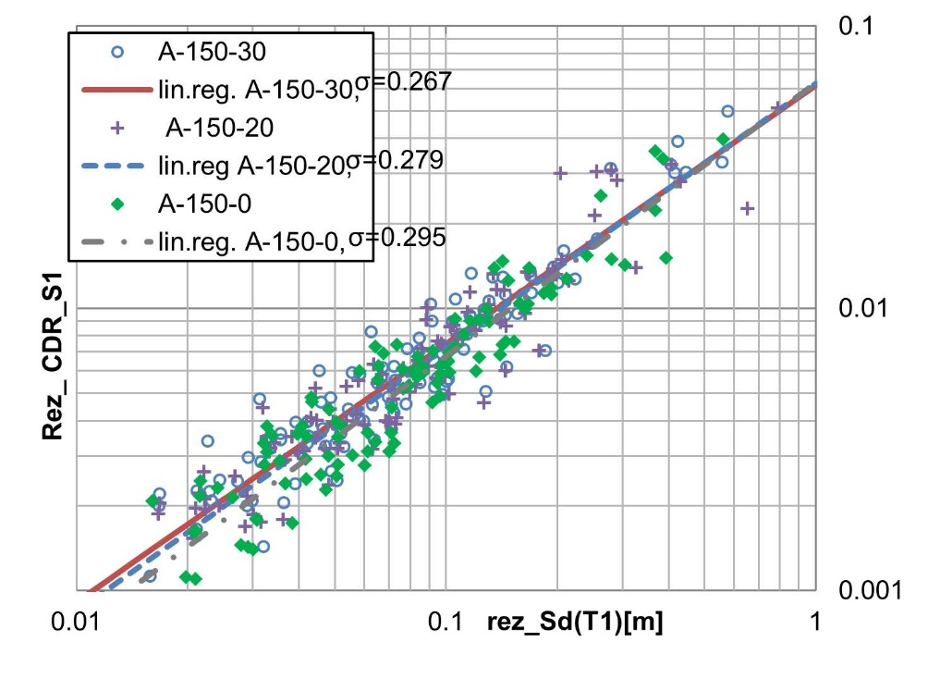
3. Primjeri ispitivanja IM
AB mostovi – 18 prototipova
Veza EDP-IM za: (a) most sa sandučastim stubovima u pravcu, (b) most sa sandučastim stubovima u krivini,
Kao EDP izabrano je maksimalno relativno pomjeranje vrha stuba podijeljeno sa visinom stuba (CDR-Column Drift Ratio) Prefiks Rez označava rezultantni EDP ili IM dobijen kao vektorski zbir iz poprečnog i podužnog horizontalnog pravca.

Slide 13
3. Primjeri ispitivanja IM
Generalni zaključci
IM koje se odnose na brzinu davale su manju disperziju u odnosu na one koje se odnose na ubrzanje i pomicanje i time su se pokazale efikasnijim.
Spektralne vrijednosti koje uzimaju u obzir veći broj tonova pokazale su se efikasnijim u odnosu na spektralne vrijednosti Sv(T1), Sd(T1) i PSV(T1) za AB visoke zgrade.
Za sve mjere se dobijaju veće disperzije rezultata za slučaj fundiranja konstrukcije na mekom tlu u odnosu na fundiranje na osnovnoj stijeni.

Slide 14
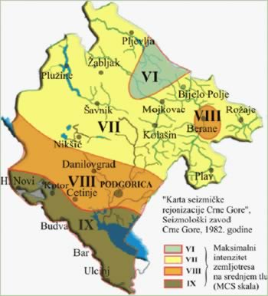
4. IM u propisima
PIOVSP`81
Karta maksimalnog intenziteta zemljotresa na srednjem tlu (MCS skala), 1982.god.

Slide 15
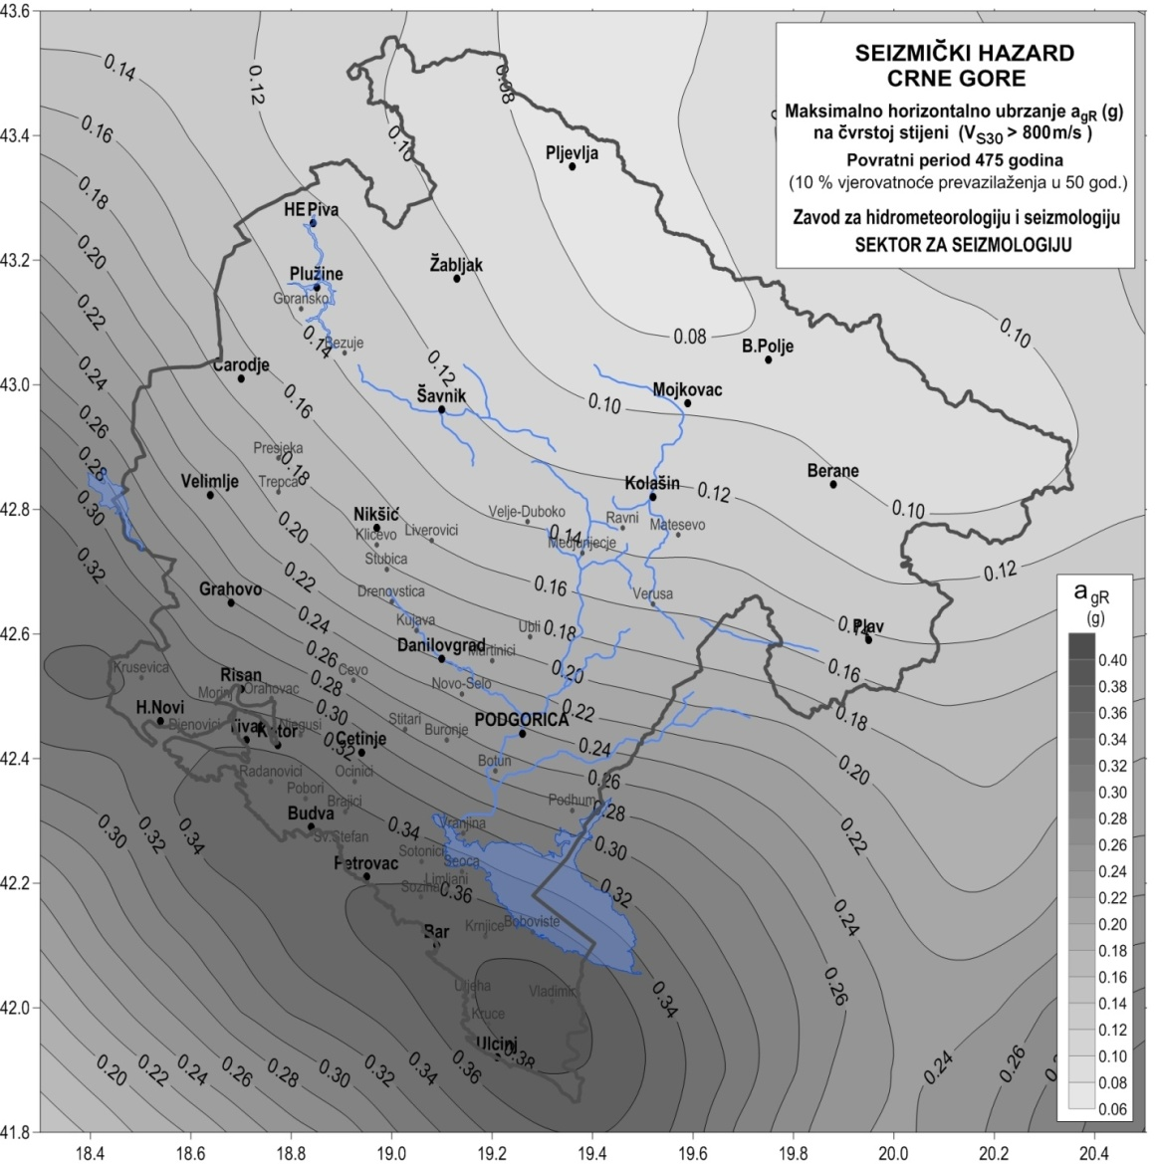
4. IM u propisima
EC8-1:2004
MEST EN1998-1:2015
Razlika unutar iste zone intenziteta IX stepena iz karata 1982. po sadašnjim kartama seizmičkog hazarda iznose i do 50%.
Čitava Crna Gora je seizmičko aktivno područje
Izolinije referentnog horizontalnog ubrzanja tla a_{gR} u dijelovima gravitacionog ubrzanja Zemlje g (g = 9,81 m/s²) za povratni period od 475 godina
(vjerovatnoća prevazilaženja događaja 10% u 50 godina).

Slide 16
5. DEFINISANJE ZEMLJOTRESNOG OPTEREĆENJA PREMA EC8-1-1:2024
Kategorizacija tipova tla prema EC8-1-1:2024
- Vibracije tla su zemljotresni efekti koji se direktno tretiraju u propisima za seizmičko projektovanje.
- Mogućnost da se na lokaciji jave drugi efekti: klizanja kosina, slijeganja izazvana likvefakcijom, lomovi u tlu ili značajna zbijanja tla pri dejstvu zemljotresa, ispituje se u skladu sa zahtjevima datim u pravilniku EC8-5. U slučaju da se ovi efekti ne očekuju, tlo se smatra stabilnim.
- Za stabilna tla kao najpouzdaniji parametar koji karakteriše seizmičko dejstvo na lokaciji se usvaja brzina smičućih talasa v_{s}
- Za potrebe klasifikovanja tla na lokaciji neophodno je ispitati tlo od površine sve do dubine od 30 m, osim ako se osnovna stijena nalazi pliće od 30 m

Slide 17
5. DEFINISANJE ZEMLJOTRESNOG OPTEREĆENJA PREMA EC8-1-1:2024
Kategorizacija tipova tla prema EC8-1-1
- U skladu sa EC8-1-1 sva tla su klasifikovana u šest osnovnih tipova (A, B, C, D, E i F) na osnovu vrijednosti za v_{s,H} i H₈₀₀ (dubina osnovne stijene koju karakteriše brzina v_{s} najmanje jednaka 800 m/s)
Standardna kategorizacija tla
 | Klasa tla |  | Kruto | Srednje kruto | Meko
Klasa dubine | Oblast H₈₀₀ | Oblast v_{s,H} | 400 m/s ≤ v_{s,H} < 800 m/s | 250 m/s ≤ v_{s,H} < 400 m/s | 150 m/s ≤ v_{s,H} < 250 m/s
Veoma plitko | H₈₀₀ ≤ 5 m |  | A | A | E
Plitko | 5 m < H₈₀₀ ≤ 30 m |  | B | E | E
Srednje | 30 m < H₈₀₀ ≤ 100 m |  | B | C | D
Duboko | H₈₀₀ > 100 m |  | B | F | F

Slide 18
5. DEFINISANJE ZEMLJOTRESNOG OPTEREĆENJA PREMA EC8-1-1:2024
Kategorizacija tipova tla prema EC8-1-1
Da bi se dobio v_{s,H} treba dati prednost direktnim mjerenjima v_{i} unutar svakog sloja tla pri malim deformacijama, obavljenim putem invazivnih (down-hole, up-hole ili cross-hole mjerenja) ili neinvazivnih (npr. analiza površinskih talasa) tehnika, EC8-1-1, 5.1.2(8).
Pri ovome, u slučaju srednjeg i visokog nivoa seizmičnosti neophodno je sprovesti direktno mjerenje v_{s}, EC8-5, 6.1(7), dok u slučaju niskog nivoa seizmičnosti terenska ispitivanja mogu biti izostavljeni, EC8-5, 6.1(3).
Za slučaj da informacije o v_{s} i H₈₀₀ nisu dostupne, brzina smičućih talasa v_{s} može se odrediti pomoću empirijske korelacije s nekim od penetracionih testova ili drugih geotehničkih ispitivanja na samoj lokaciji, EC8-1-1, 5.1.2(6).

Slide 19
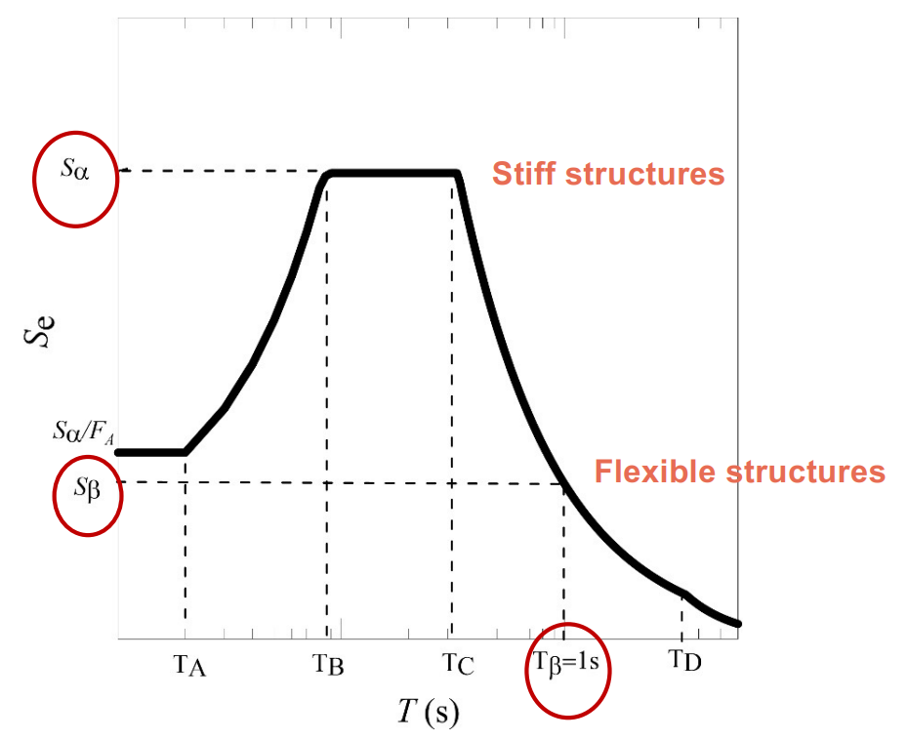
5. DEFINISANJE ZEMLJOTRESNOG OPTEREĆENJA PREMA EC8-1-1:2024
Elastični spektar odgovora
ag se ne tretira više kao parametar s kojim se skalira seizmičko dejstvo
Redefinicija spektra elastičnog odgovora korištenjem dva parametra umjesto ag
Definisanje seizmičkog intenziteta preko elastičnih spektara odgovora pseudo ubrzanja

Slide 20
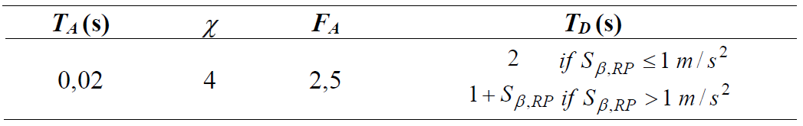


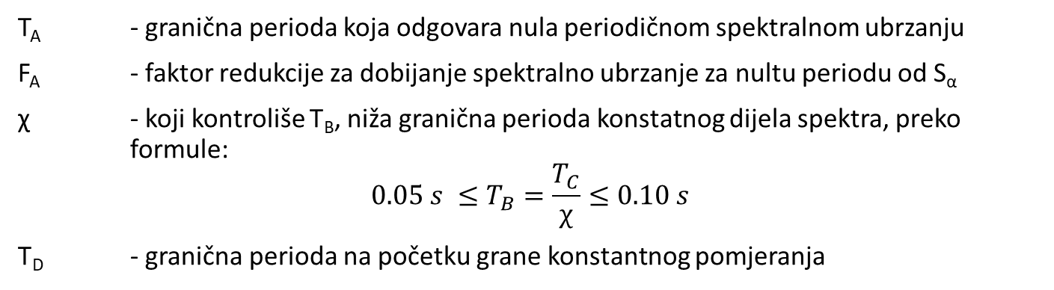
5. DEFINISANJE ZEMLJOTRESNOG OPTEREĆENJA PREMA EC8-1-1:2024
T_{A} - granična perioda koja odgovara nula periodičnom spektralnom ubrzanju
F_{A} - faktor redukcije za dobijanje spektralno ubrzanje za nultu periodu od S_{α}
χ - koji kontroliše T_{B}, niža granična perioda konstatnog dijela spektra, preko formule:
$$0.05 s ≤T_{B}=\frac{T_{C}}{χ}≤0.10 s$$
T_{D} - granična perioda na početku grane konstantnog pomjeranja
gdje su:
F_{α} faktor amplifikacije lokalnog tla za kratke periode
F_{β} faktor amplifikacije lokalnog tla za srednje periode (T=T_{β})
F_{T} topografski faktor uvećanja

Slide 21
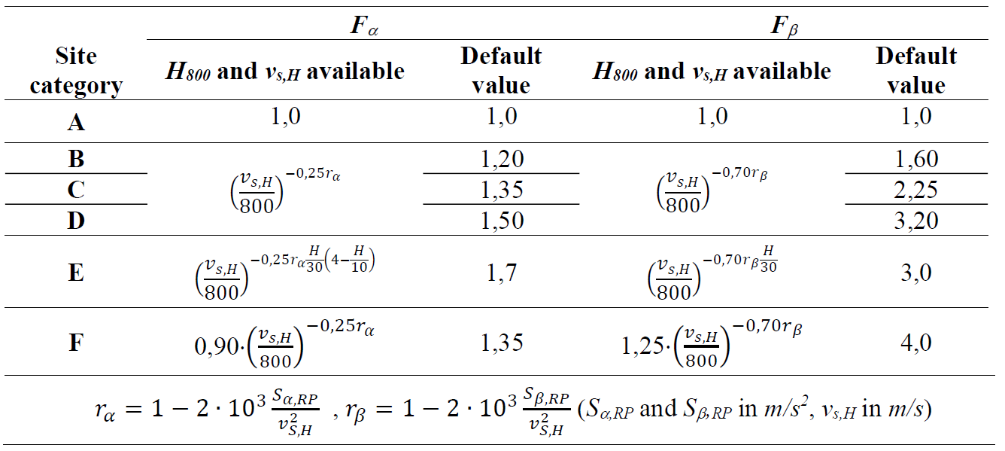
5. DEFINISANJE ZEMLJOTRESNOG OPTEREĆENJA PREMA EC8-1-1:2024
Elastični spektar odgovora
Faktori amplifikacije lokalnog tla F_{α} i F_{β}

Slide 22
5. DEFINISANJE ZEMLJOTRESNOG OPTEREĆENJA PREMA EC8-1-1:2024
Topografski efekti
U slučaju topografskih nepravilnosti visine veće od 30 m, sa prosječnim uglovima nagiba većim od 15° i samo za tipove tla A i B, treba primijeniti topografski faktor uvećanja F_{T}, koji je nezavisan od sopstvene periode konstrukcije), dat u tabeli 5.5. U ostalim slučajevima treba uzeti da je F_{T} = 1, EC8-1-1, 5.2.2.2(10).
* Vrijednosti F_{T} u drugoj koloni odnose se na gornje lokacije (tačka T na pojednostavljenim skicama). Vrijednost F_{T} se između tačke T i tačke B (baza) i tačke A (koja se nalazi na udaljenosti od 100 m od T), gde se usvajaja F_{T} = 1, linearno smanjuje.

Slide 23
5. DEFINISANJE ZEMLJOTRESNOG OPTEREĆENJA PREMA EC8-1-1:2024
Seizmički hazard – seizmički nivoi
U slučaju da se seizmički hazard predstavlja u vidu seizmičkih zona, potrebno je ove zone razgraničiti u određene seizmičke nivoe, prema sljedećoj tabeli
Rasponi S_{α,475} da bi se definisali seizmički nivoi
Seizmički nivo | S_{α,475} (m/s²)
Veoma nizak | S_{α,475} < 1.0 m/s²
Nizak | 1.0 m/s² < S_{α,475} < 2.5 m/s²
Umjeren | 2.5 m/s² < S_{α,475} < 5.0 m/s²
Visok | S_{α,475} ≥ 5.0 m/s²

Slide 24
5. DEFINISANJE ZEMLJOTRESNOG OPTEREĆENJA PREMA EC8-1-1:2024
Evropska mapa spektralnog ubrzanja S_{α,475} koji odgovara konstantnom dijelu horizontalnog elastičnog spektra odgovora sa 5% prigušenjem za povratni period od 475 godina i za tlo kategorije A, Anex A EC8-1-1:2024

Slide 25
5. DEFINISANJE ZEMLJOTRESNOG OPTEREĆENJA PREMA EC8-1-1:2024
S_{β,ref} = f_{h} S_{α,ref}
f_{h} = 0.2 za nizak i veoma nizak seizmički nivo
f_{h} = 0.3 za umjereni seizmički nivo
f_{h} = 0.4 za visok seizmički nivo
Evropska mapa spektralnog ubrzanja S_{β,475} koji odgovara periodu oscilovanja T_{β} = 1 s horizontalnog elastičnog spektra odgovora sa 5% prigušenjem za povratni period od 475 godina i za tlo kategorije A, Anex A EC8-1-1:2025

Slide 26
6. ZAKLJUČCI
  Danas se istražuje veliki broj parametara oscilacija tla koji pokušavaju da na kvantitativan način budu mjera intenziteta zemljotresa.
  Neophodan uslov za upotrebu određenog IM prilikom projektovanja je postojanja atenuacione relacije između te IM i seizmološko geoloških parametara: magnitude, rastojanja od rasjeda.
  Interesantno je primjetiti da su i u prošlosti i sada u propisima korišćene IM koje su vezane za ubrzanja iako je veliki broj istraživanja pokazao da bi IM vezane za brzinu bile bolje.
  Kako izbor mjere intenziteta zavisi od karakteristika same konstrukcije, u budućnosti će se možda propisivati različite IM za različite tipove konstrukcija.
  Do skoro najčešće korićeni parametar PGA je zamijenjen spektrima odgovora ubrzanja Sa prvo u američkim propisima a sada i u drugoj generaciji eurokoda EC8.
  U Crnoj Gori predstoji posao oko definisanja mapa seizmičkog hazarda koja trebaju biti u našem nacionalnom aneksu.

Slide 27
HVALA !

